Slide 1

Zvukové vlny, kmitání a využití v klinické praxi
Beneš Jiři

Slide 2
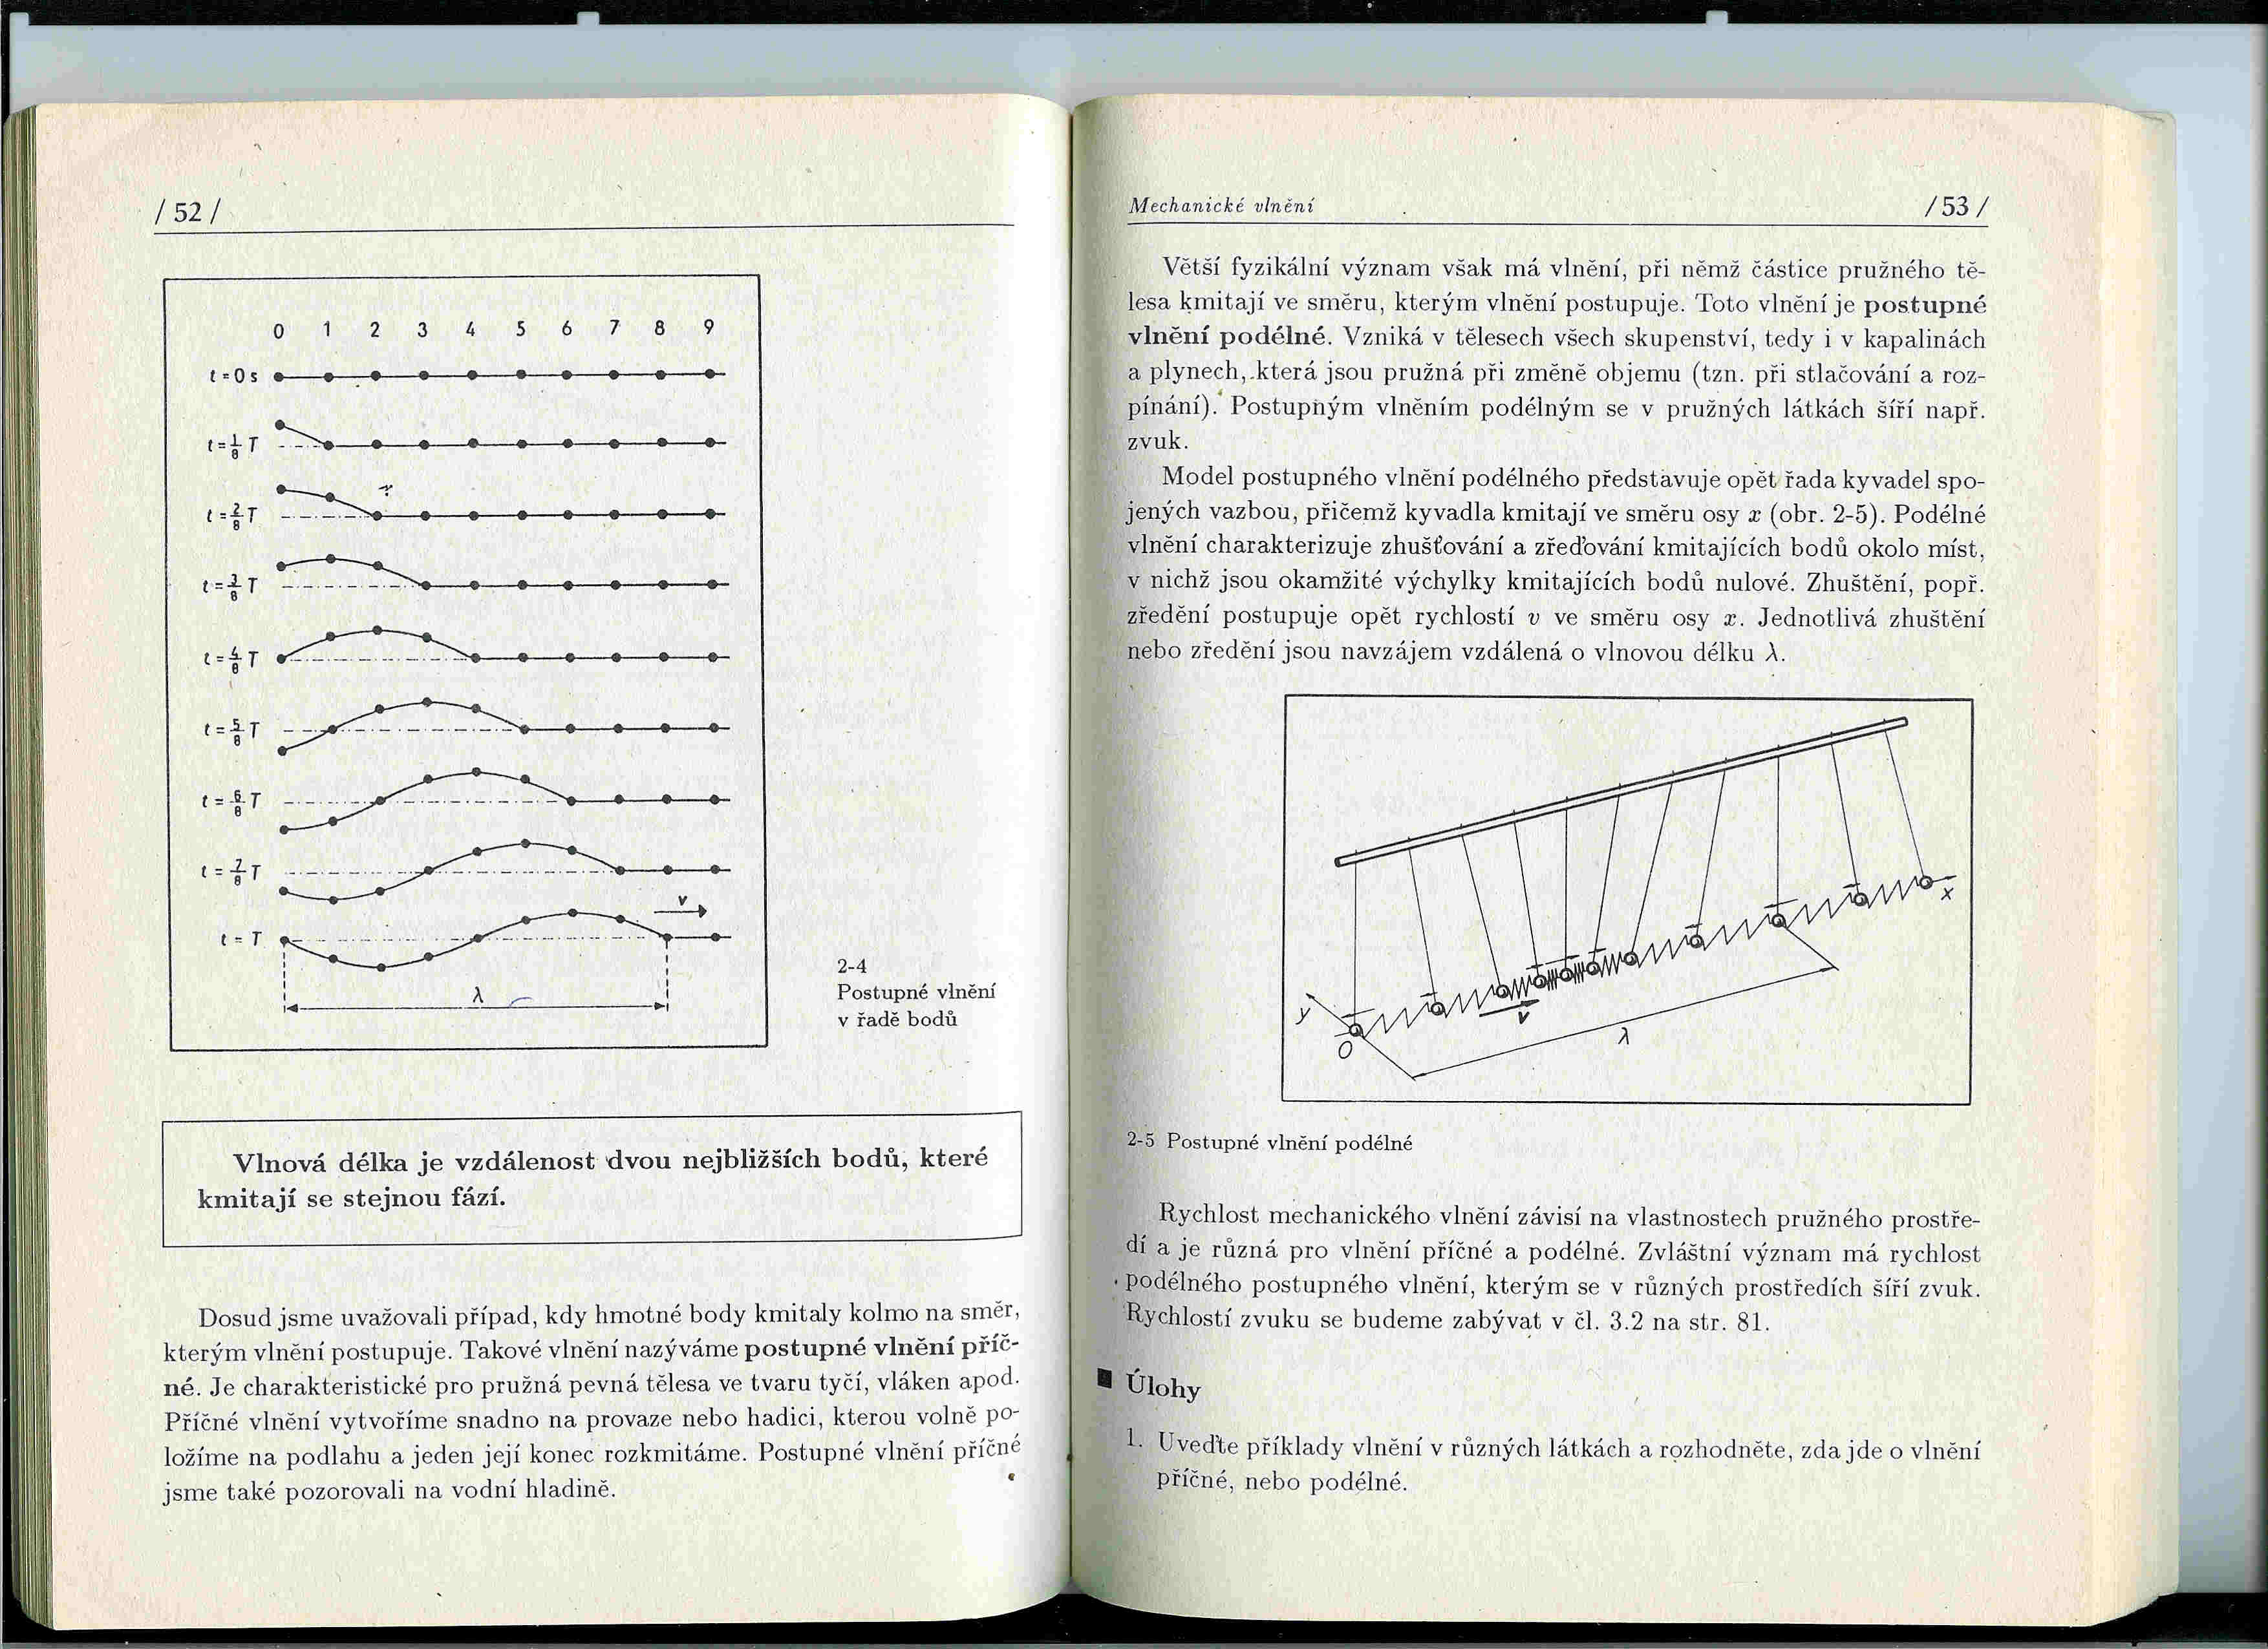

Mechanické vlnění a jeho typy
Vlnová délka je vzdálenost dvou nejbližších bodů, které kmitají se stejnou fází

Slide 3
Mechanické vlnění a jeho typy
Vlnová délka je vzdálenost dvou nejbližších bodů, které kmitají se stejnou fází
- frekvence nebo kmitočet [Hz]

Slide 4
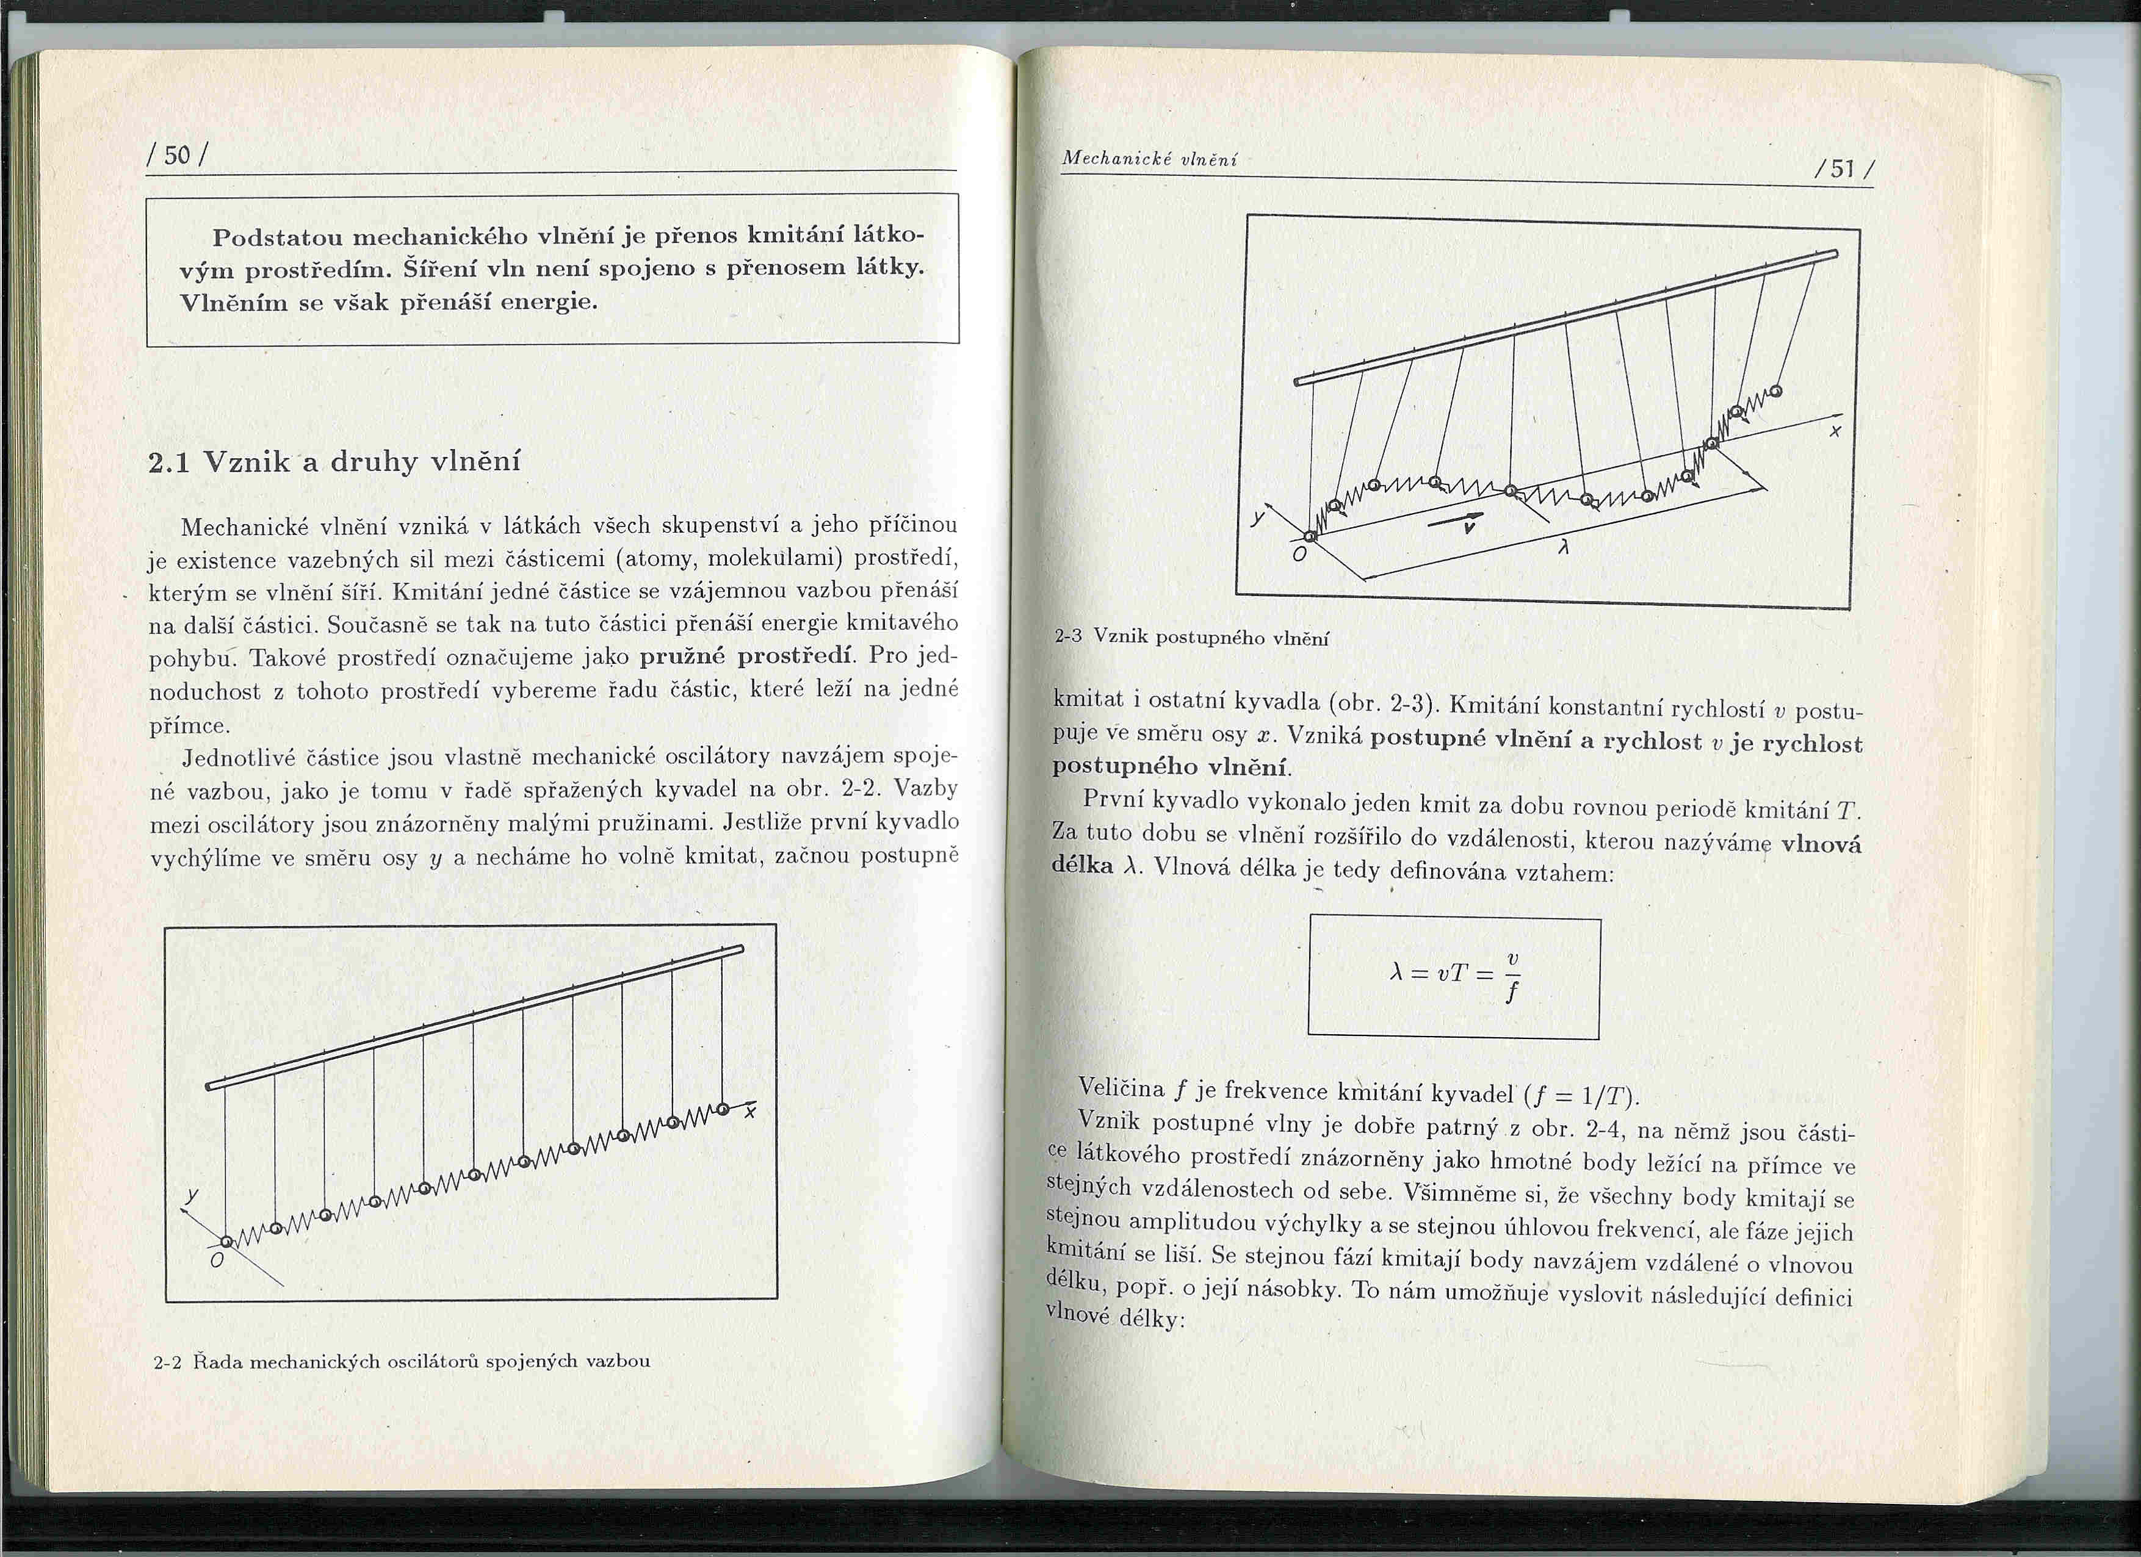
Mechanické vlnění 3.třída předškolní výchovy – citace zdroj obr.
λ = v . T = v/f
λ je vlnová délka
v je rychlost
T je čas –doby periody
(S=v.t)

Slide 5
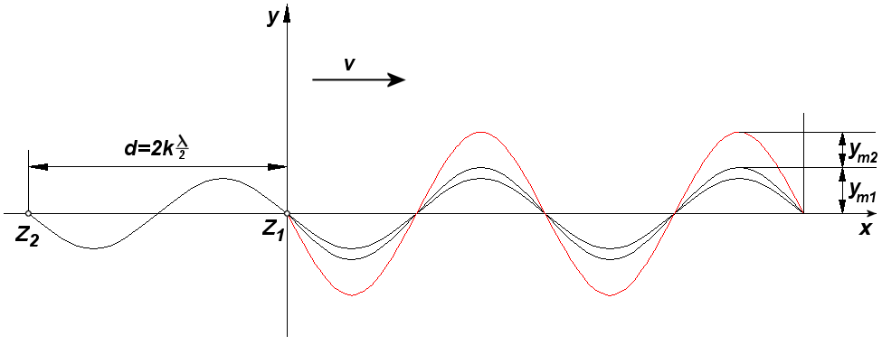
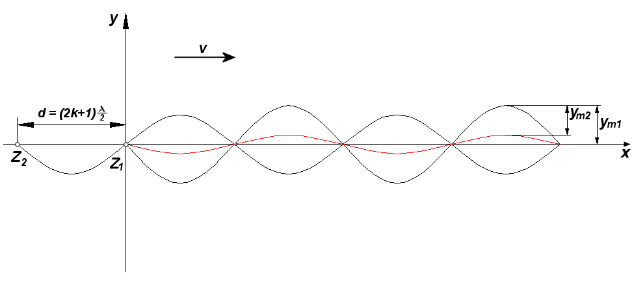
Pojmy interference, sčítání amplitudy, dráhový rozdíl, fázový rozdíl
-

Slide 6
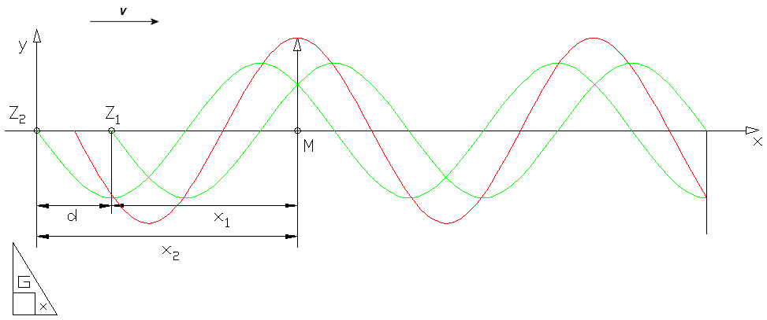
Okamžitá výchylka kmitu
-
Zrychlení harmonického pohybu je přímo úměrné okamžité výchylce a v každém okamžiku má opačný směr.

Slide 7
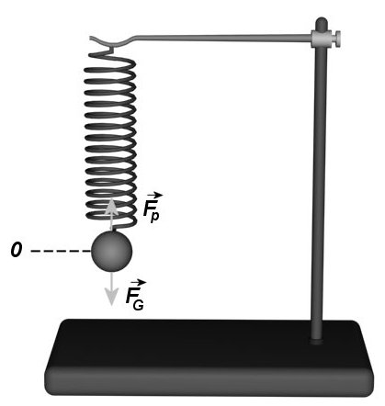

Kmitání vlastní většinou tlumené a nucené kmitání
K je tuhost pružiny

Slide 8
Volné
Působí jediná síla = elastická
Amplituda je konstantní
Tlumené
Působí 2 síly: elastická + tlumící
Tlumící síla: tření, odpor prostředí aj.
Amplituda klesá s časem. Po dostatečně dlouhé době je amplituda prakticky nulová
Vynucené
Působí 3 síly: elastická + tlumící +
+ vnější budící síla
Kmitočet vynuc. kmitů = kmitočtu budící síly. Amplituda závisí na rozdílu kmitočtu volných kmitů a budícího kmitočtu
y(t)
t = 0
t →

Slide 9
Zvukem nazýváme každé mechanické vlnění v látkovém prostředí, které je schopno vyvolat v lidském uchu sluchový vjem.
Infrazvuk a ultrazvuk
Látka
Rychlost zvuku
voda (25°C)
1500
Ozvěna, dozvuk,
Výška tonu frekvencí barva
Jeho spektrem
rtuť
1400
beton
1700
led
3200
ocel
5000
sklo
5200

Slide 10
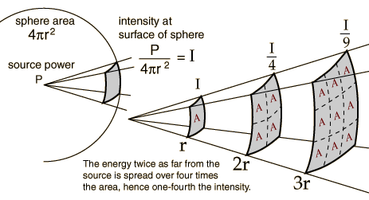
Inverse Square Law; Sound
The sound intensity from a point source of sound will obey the inverse square law if there are no reflections or reverberation. A plot of this intensity drop shows that it drops off rapidly

Slide 11
Hlasitost zvuku
Zdroj zvuku
Vzdálenost (m)
Hladina intenzity zvuku (dB)
tikot hodinek
0,1
20
tichý rozhovor
1
40
normální hovor
1
60
křik
1
80
symfonický orchestr
3 až 5
80
,
P je výkon tedy tlak
S je plocha a tedy jednotkou je W/m²
určuje práh slyšení- pro frekvenci 1kHz je prahem slyšení I₀ = 10⁻¹² W⋅m⁻²
hluk motorových vozidel
10
90
startující letadlo
10
110

Slide 12
Mechanické vlnění a jeho typy

Slide 13
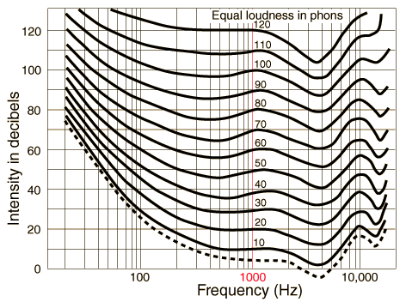
Křivky stejné hlasitosti

Slide 14
Srovnání běžných zvuků
Hrobové ticho před zkoušením
0 dB
Napovídání při písemce
20 dB
Hluk na školních chodbách
50 dB
60 dB
Zpěv ve sprše
Hra na klavír
80 dB
Hluk motorových vozidel
90 dB
Koncert
100 dB

Slide 15
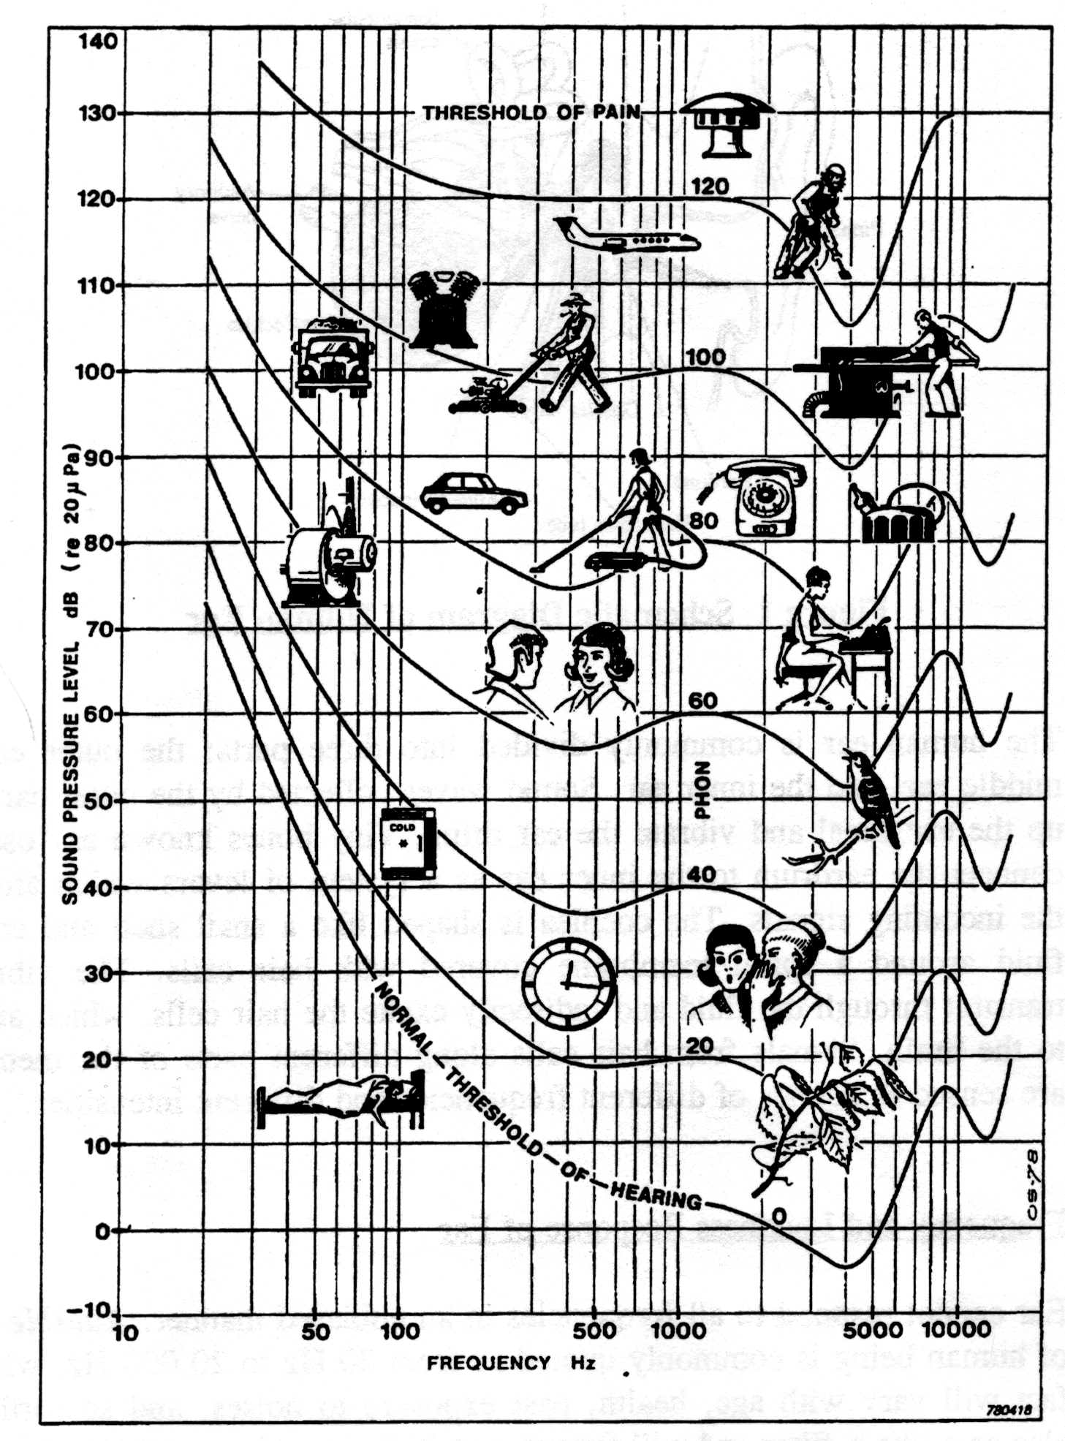

Slide 16
Akustický odpor
Dopplerův jev

Slide 17
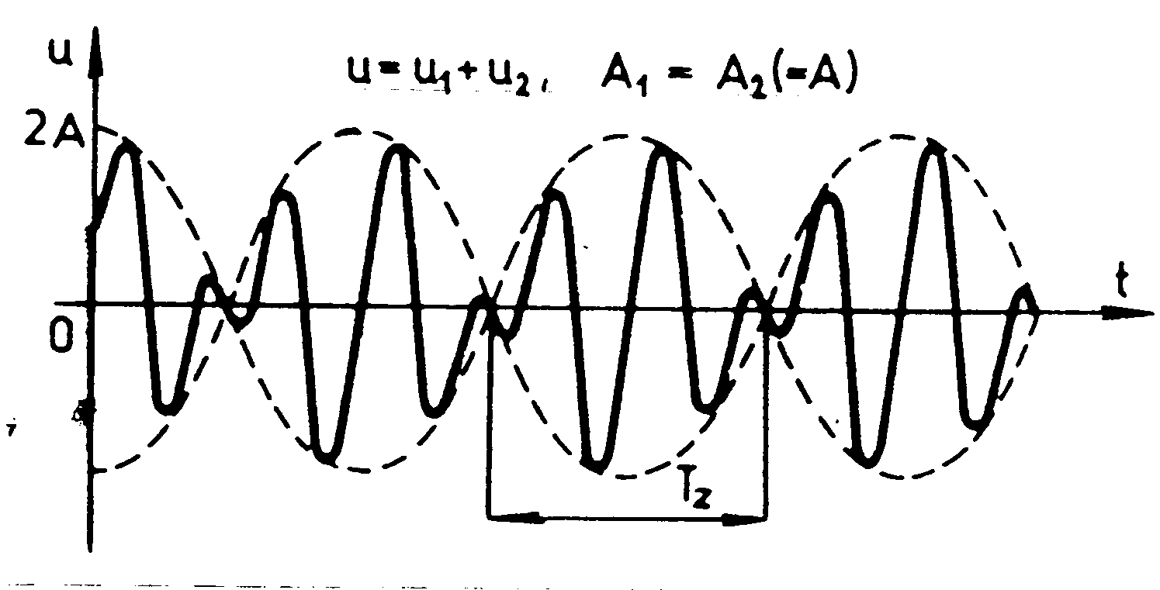
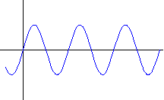
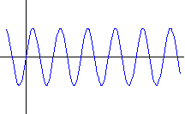
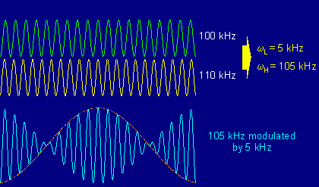
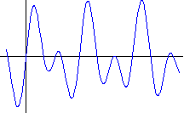
Dvě frekvence jako rázy postupně s jinou frekvencí.

Slide 18
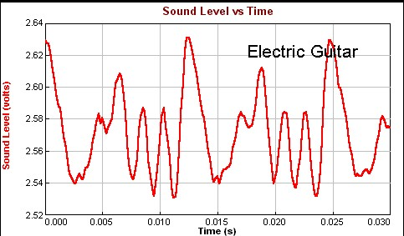
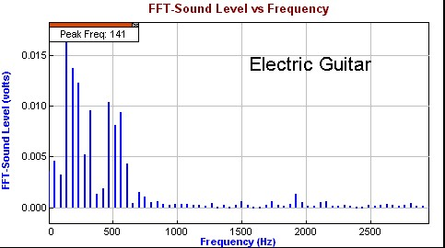
Hudební rozklad frekvencí

Slide 19
Rozklad frekvencí
-

Slide 20
UFO
UCHO
5
3
2
1
4
A
B
C
6
7
Schéma sluchového orgánu:
A - vnější ucho,B - střední ucho, C - vnitřní ucho,
1 - bubínek, 2 - sluchové kůstky, 3 - oválné okénko,
4 - kruhové okénko, 5 - scala vestibuli,
6 - scala tympani, 7-Eustachova trubice

Slide 21
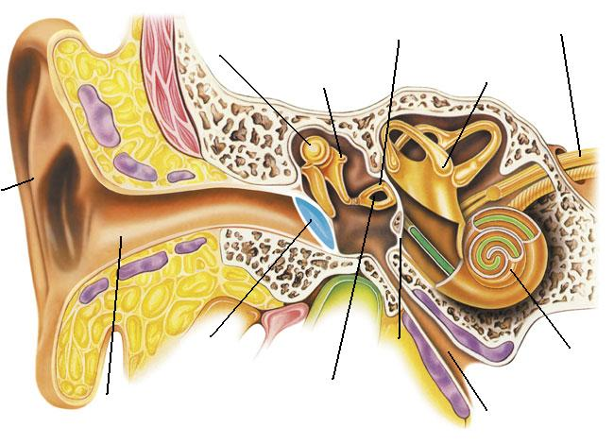
Anatomie lidského ucha
třmínek
sluchový nerv
kladívko
rovnovážné ústrojí
kovadlinka
ušní boltec
bubínek
kulaté okénko
hlemýžď
oválné okénko
zvukovod
Eustachova trubice

Slide 22
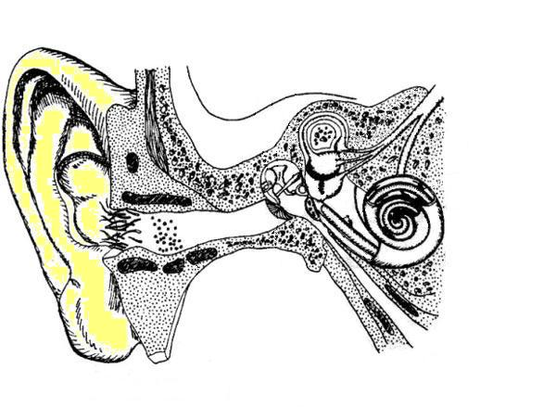
Úvod
Ucho
Princip průchodu zvuku uchem
Zvuk je zachycen ušním boltcem

Slide 23
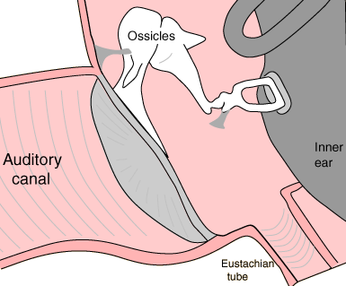
Střední ucho

Slide 24
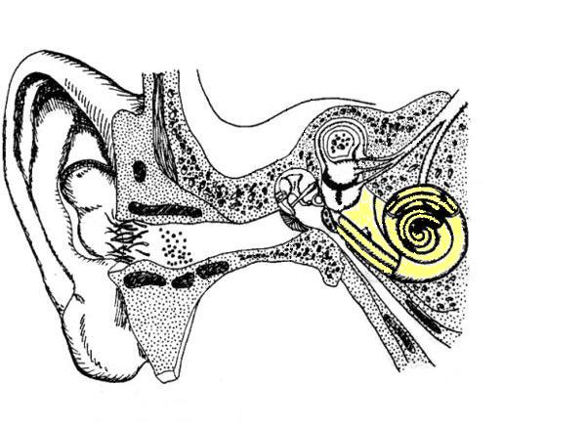
Úvod
V hlemýždi jsou kmity převedeny Cortiho buňkami na elektrické impulzy

Slide 25
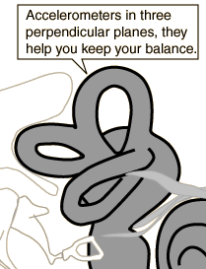
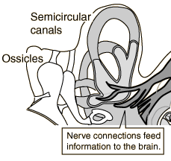
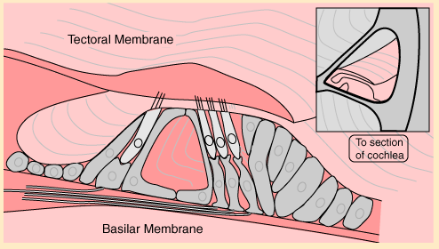
Semicirkulární Kanálky

Slide 26
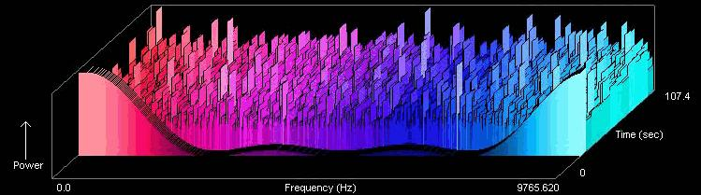
Graf frekvence

Slide 27
Piezoelektrický jev
-

